Slide 1
Особенности вербальной и невербальной коммуникации.

Slide 2
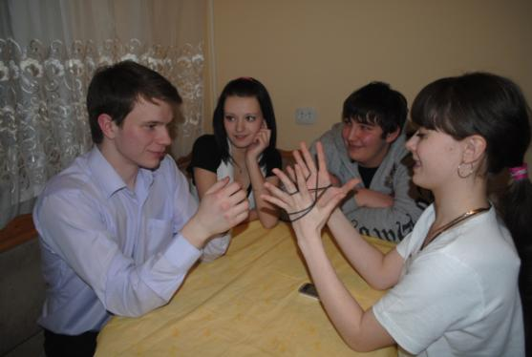
Понятие коммуникации связано с информационными обменами, которые существуют между людьми в процессе совместной деятельности и общения.

Slide 3
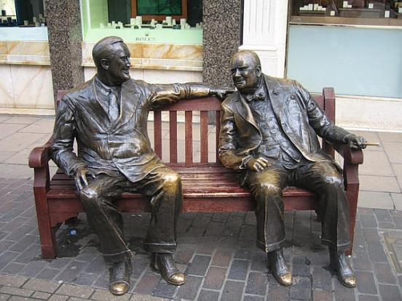
Коммуникация – это акт и процесс установления контактов между субъектами взаимодействия посредством выработки общего смысла передаваемой и воспринимаемой информации.

Slide 4

Главной задачей межличностной коммуникации выступает достижение социальной общности. Однако при этом сохраняются индивидуальность и уникальность каждого субъекта взаимодействия.

Slide 5
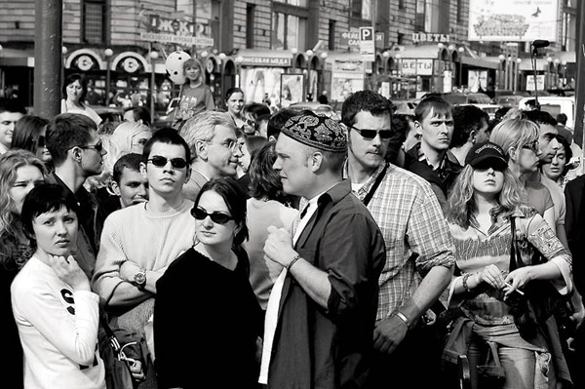
Социальная общность, достигаемая, например, в толпе при панике, коммуникацией не является - в данном случае происходит деперсонализация личности, и человек на какое-то время утрачивает некоторые свои черты, растворяясь в общей людной массе и подчиняясь её законам.

Slide 6
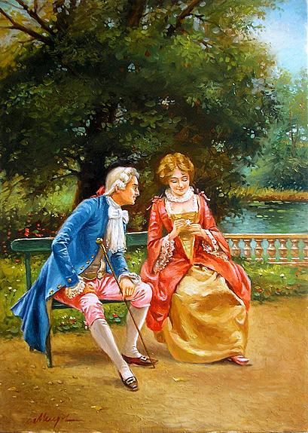
Функция коммуникации проявляется в передаче и принятии информации.
Эта функция играет важную роль в межличностных отношениях, поскольку информационные процессы в современном мире определяют значительную часть жизнедеятельности человека.

Slide 7
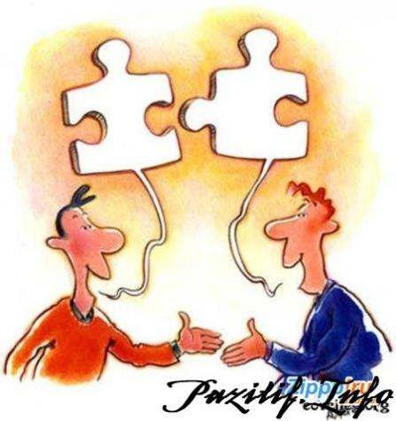
Человек, передающий информацию, называется коммуникатором, человек, воспринимающий её, - реципиентом.

Slide 8
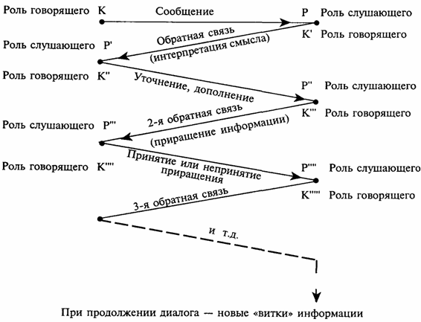
В процессе взаимодействия коммуникатор и реципиент меняются местами, поскольку функции передачи и восприятия информации переходят от одного к другому.

Slide 9
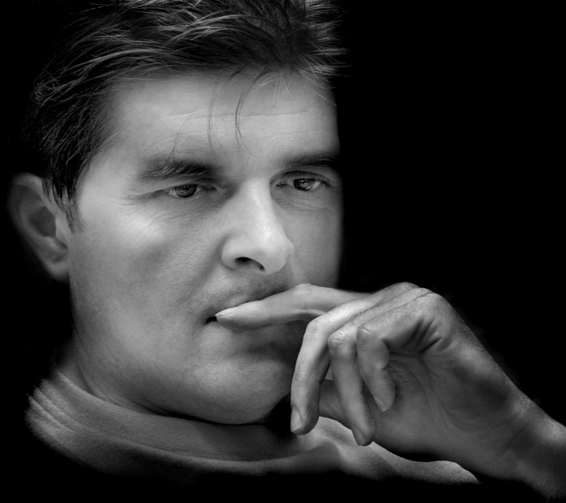
Общение выступает своеобразным катализатором мышления человека и его активности.

Slide 10
Каналы восприятия и передачи информации
Аудиальный (доминирует слух)
Визуальный (доминирует зрение)
Кинестетический (доминирует ощущение)
У всякого нормального человека функционируют все три канала с преобладанием одной модальности.

Slide 11
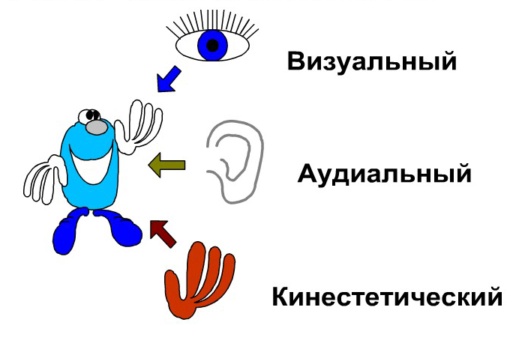
В процессе взаимодействия ведущую модальность можно определить по словам, которые наиболее часто употребляет человек в речи; по характерным жестам или движению глаз.

Slide 12
Передача любой информации возможна лишь посредством знаков, точнее знаковых систем.
Существует несколько знаковых систем, которые используются в коммуникативном процессе.
Коммуникация
невербальная
Вербальная

Slide 13
Вербальная коммуникация
Вербальная коммуникация использует в качестве знаковой системы человеческую речь, естественный звуковой язык.
Речь является самым универсальным средством коммуникации, поскольку при передаче информации при помощи речи менее всего теряется смысл сообщения.

Slide 14

К вербальным средствам коммуникации относятся письменная и устная речь, слушание и чтение.
Устная и письменная речь участвуют в производстве текста (процесс передачи информации), а слушание и чтение – в восприятии текста, заложенной в нем информации.

Slide 15
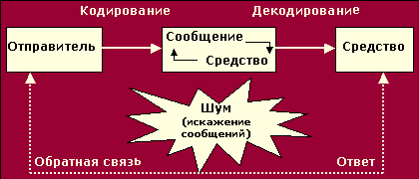
Простая модель процесса обмена информацией

Slide 16
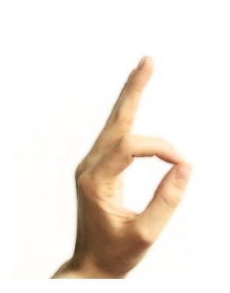
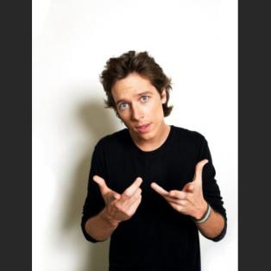
То как мы говорим, дает представление другому коммуниканту, о том, кем мы являемся.
Можно даже переформулировать известную поговорку:
«Скажи мне, и я скажу, кто ты..»

Slide 17
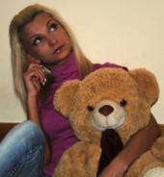
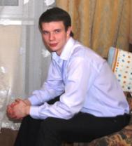
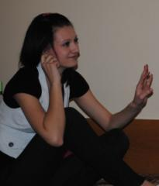



Невербальная коммуникация
Невербальное общение, более известное как язык поз и жестов, включает в себя все формы самовыражения человека, которые не опираются на слова.

Slide 18
Почему невербальные сигналы так важны в общении?
Около 70% информации человек воспринимает по зрительному каналу;
Невербальные сигналы позволяют понять истинные чувства и мысли собеседника;
Наше первое впечатление формируется под влиянием воздействия походки, выражения лица, взгляда, манеры держаться и т.д.
Невербальные сигналы спонтанны, бессознательны и всегда искренни.

Slide 19
Интересные примеры невербальной коммуникации.
Понять что в действительности происходит с человеком, не очень легко, но возможно. И при этом смотрим мы вовсе не в глаза собеседнику.
Ниже приведены часто встречающиеся, но никем не замечаемые жесты…

Slide 20
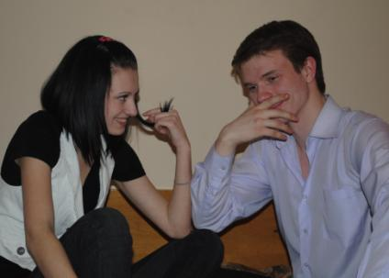
6 наиболее распространенных жестов обмана.
1. Прикрывание рта.
Рука прикрывает рот, словно мозг подсознательно пытается подавить произнесение лживых слов. Некоторые пытаются оправдать этот жест имитацией кашля.
Если такой жест использует ваш собеседник, можете быть уверены в том, что он вас обманывает. Если же собеседник прикрывает рот в тот момент, когда говорите вы, значит ему кажется, что вы обманываете его.

Slide 21
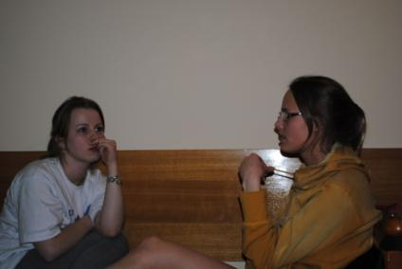
2. Прикосновение к носу.
Такой жест нужно истолковывать только во взаимосвязи и в контексте. Вполне возможно, что у вашего собеседника просто насморк.
Ученые обнаружили, что когда человек лжет, у него в организме вырабатываются вещества, воздействующие на слизистую носа. Также ученые пришли к выводу, что умышленная ложь ведет к повышению кровяного давления. Отсюда можно сделать вывод, что у лжецов действительно увеличивается нос, хотя невооруженным глазом этого заметить не возможно.

Slide 22
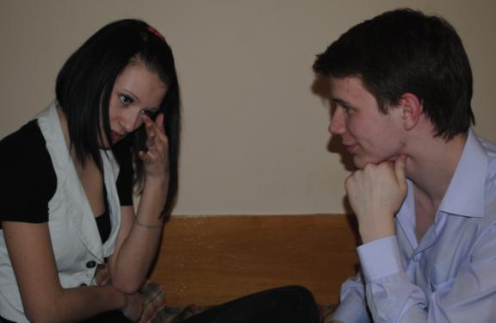
3. Потирание глаз.
«Ничего не вижу», - говорит одна из мудрых обезьянок. Когда взрослый не хочет видеть что-то неприятное, он начинает потирать глаза. Такой жест свидетельствует о попытке мозга блокировать обман, сомнение или неприятное зрелище.
Мужчины обычно потирают глаза энергично, женщины же легким движением касаются нижнего века, видимо не желая испортить макияж

Slide 23
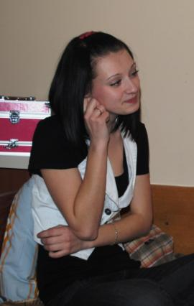
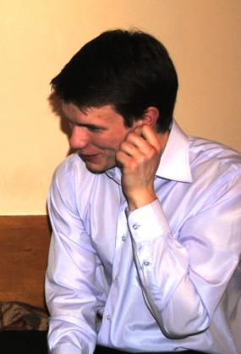
4. Потирание мочки уха.
Растирание уха показывает, что человек услышал достаточно или хочет что-то сказать сам. Этот жест используется людьми, испытывающими чувство тревоги.
Такой жест выдает символическую попытку человека «ничего не слышать», он пытается блокировать услышанное.

Slide 24
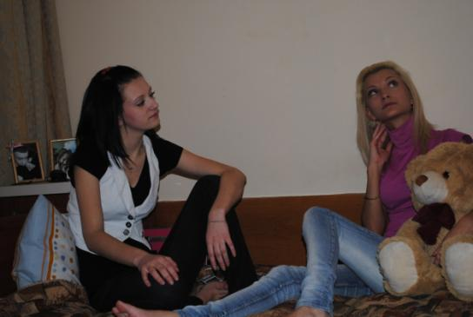
5. Почесывание шеи.
Этот жест выдает сомнения или неуверенность. Человек словно говорит вам: «не уверен, что могу согласиться». Особенно заметен этот жест, когда слова человека ему противоречат.

Slide 25
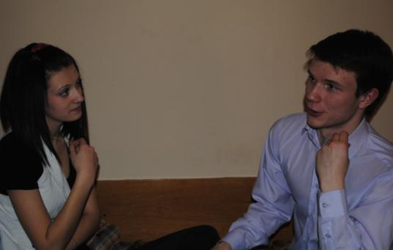
6. Оттягивание воротника.
Ложь вызывает покалывание в тканях лица и шеи, поэтому человек начинает почесывать и потирать их. Говоря неправду и боясь быть пойманными на лжи, некоторые оттягивают воротничок, словно им жарко.
Такой же жест проявляется, когда человек рассержен или подавлен. Он бессознательно оттягивает воротничок, что бы остыть.

Slide 26
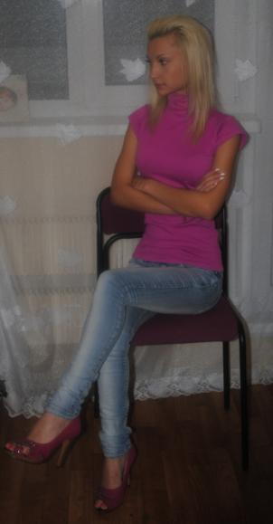
Как ноги выдают наши сокровенные мысли.
Когда человек скрещивает руки и ноги, то тем самым он эмоционально отделяется от разговора. Пока ваш собеседник находится в таком состоянии, нет смысла убеждать его в чем-либо.

Slide 27
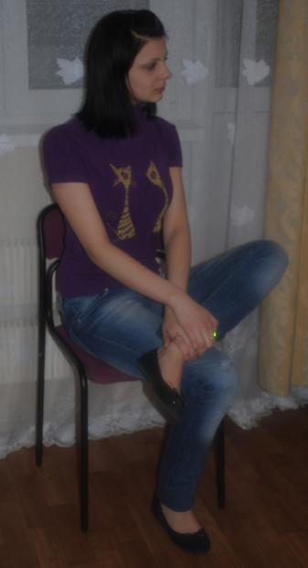
Такая поза свидетельствует об упрямстве и намерении твердо стоять на своем. Находясь в этой позе, человек отвергает все точки зрения, кроме собственной.

Slide 28

Скрещивание щиколоток в некотором смысле сходно с закусыванием губы. Этот жест показывает, что человек сдерживает негативные эмоции, неуверенность или страх. Ступни обычно располагаются под креслом, выдавая замкнутость.

Slide 29
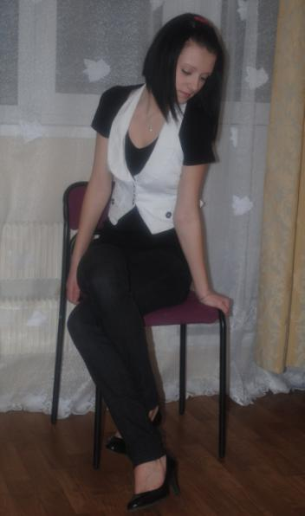
Это жест используется практически одними только женщинами, причем по большей части застенчивыми, запуганными и скромными. Женщина напоминает черепаху, пытающуюся укрыться в своем панцире, даже если верхняя часть ее тела выглядит расслабленной. Если вы надеетесь разговорить такую женщину, отнеситесь к ней с теплотой и дружелюбием.

Slide 30
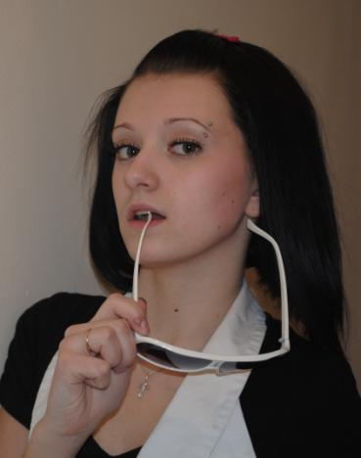
Язык очков.
Покусывание дужки очков говорит о потребности в одобрении и поддержке.
Также покусывание дужки очков, как и курение, можно рассматривать как тактику задержки и промедления. Во время переговоров такой жест чаще всего используется ближе к финальной стадии, когда человеку необходимо принять решение.

Slide 31

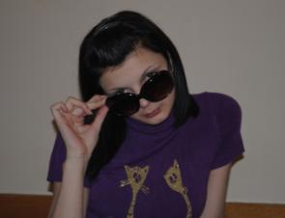
В фильмах 20-30х годов взгляд поверх очков часто использовали для изображения критически или скептически настроенных персонажей, например учителей. Сегодня многие носят очки только для чтения. В таком случае человеку удобнее взглянуть на собеседника поверх стекол, чем снимать, а потом опять надевать очки.
Однако тот, на кого брошен подобный взгляд, скорее всего почувствует себя не в своей тарелке

Slide 32

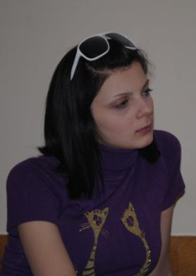
В деловлй обстановке человек в темных очках выглядит подозрительным и неуверенным в себе. Но стоит поднять их на макушку, и вас будут воспринимать как свободного человека, только что вернувшегося из отлично проведенного отпуска.

Slide 33
Вербальная и невербальная коммуникация являются двумя разными системами кодирования и декодирования сообщений.
Между этими системами существует определенное сходство:
они используются для достижения одних и тех же коммуникативных целей;
уровень развития вербальных навыков связан с невербальным поведением человека;
интенсивность невербальной коммуникации со­ответствует интенсивности вербальной.
Вместе с тем, между вербальной и невербальной коммуникацией существует целый ряд различий.

Slide 34
Различия между вербальной и невербальной коммуникацией.
Вербальная коммуникация | Невербальная коммуникация
1. Абстрактность. | 1. Конкретность.
2. Дискретность. | 2. Континуальность.
3. Определенность. | 3. Вероятность.
4. Линейная временная последовательность. | 4. Пространственно-временная целостность.
5. Осознанность, произвольность. | 5. Неосознанность, непроизвольность.
6. Организованный процесс обучения языку. | 6. Спонтанное изучение.
Коммуникация более эффективна, когда содержание и интенсивность
вербального сообщения соответствует содержанию и интенсивности невербального.

